Slide 1
Đuổi hình bắt chữ
Câu 1
Câu 2
Câu 3

Slide 2
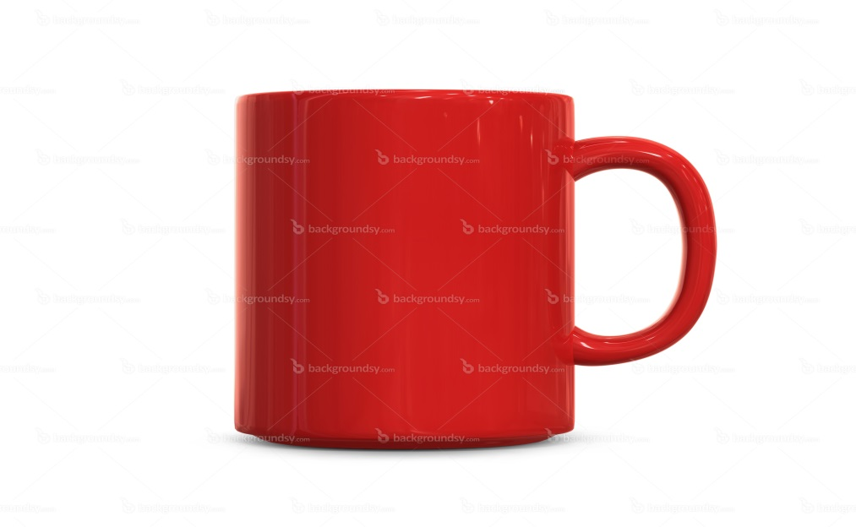
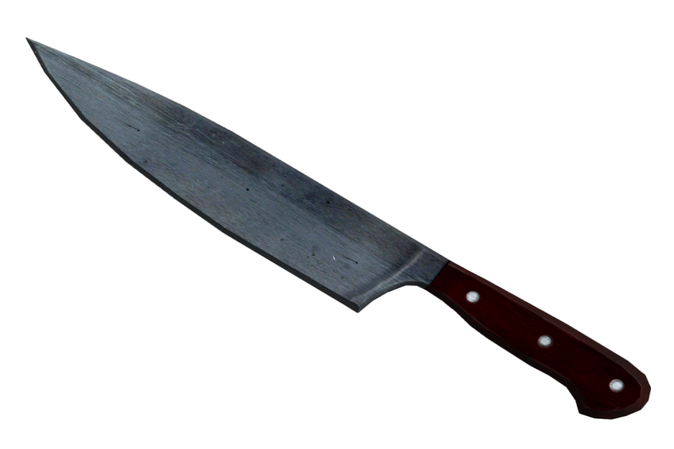
Câu 1
Đây là thơ ca dân gian Việt Nam được truyền miệng dưới dạng những câu hát không theo một điệu nhất định, thường phổ biến theo thể thơ lục bát cho dễ nhớ, dễ thuộc.
C
A
D
A
O

Slide 3
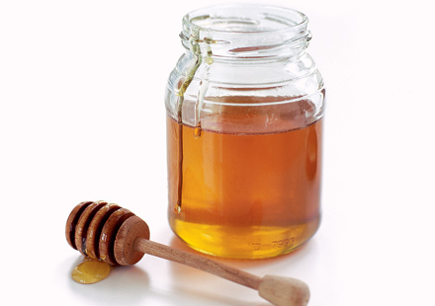
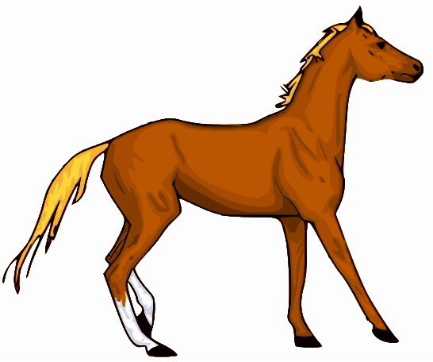
Câu 2
Người ta gọi đây là thứ mà đặt để bảo vệ một ứng dụng trong máy tính hoặc điện thoại. Chúng cùng nghĩa với mật khẩu.
M
Ậ
T
M
Ã

Slide 4
Câu 3
A : B = ?
A – B = ?
T
H
Ư
Ơ
N
G
H
I
Ệ
U

Slide 5
XIN CHÀO VÀ TẠM BIỆT CÁC BẠN

